Slide 1
2023 Nov Testbeam辐照测试结果

Slide 2
非电离能损对芯片性能的影响
晶格损伤：当高能粒子穿过硅晶体时，它们可能会撞击晶格原子，导致原子位移。这种位移会在晶格中产生缺陷，破坏晶体结构的完整性。
载流子寿命和迁移率降低：晶格中的缺陷会捕获或散射载流子（电子和空穴），从而降低载流子的寿命和迁移率。这会影响硅芯片中电荷的收集和传输效率。
上述效应，会导致芯片收集电荷效率下降，粒子击中后更难让邻近的像素着火。

Slide 3
芯片接收辐照剂量与标号对照
NIEL (1MeV neq/cm^2) | 8.34e11 |  | 9.53e12 |  | 9.32e13 |  | 14.26e13
Chip | W4R18 | WR27 | W4R19 | W4R28 | W4R20 | W4R29 | W4R21 | W4R30
If work normal | √ | √ | √ | × | √ | √ | √ | √

Slide 4
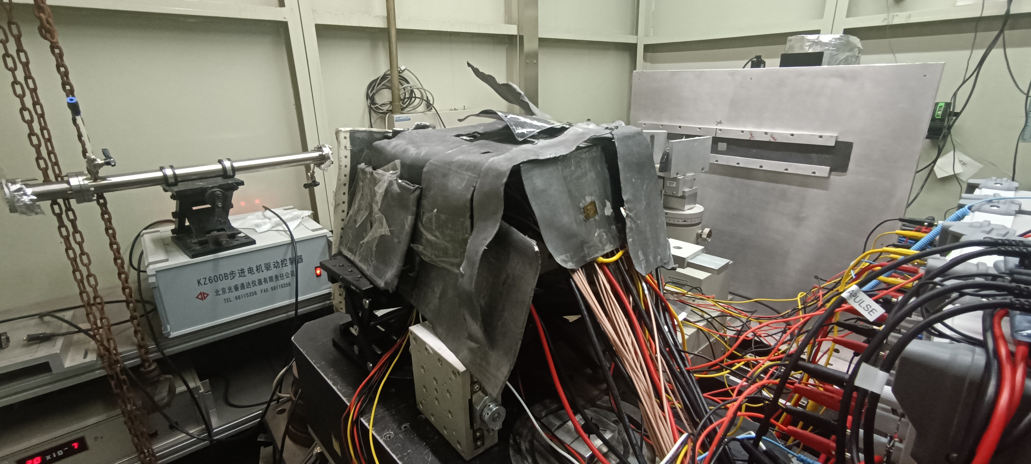
测试细节
为了尽可能排除x光对测试的影响，在所有芯片外部包装了铅皮
可以正常工作的FPGA板只有五个，所以实际只使用了第二块到第六块芯片搭建telescope，并且固定第五块芯片为DUT

Slide 5

校准前卡方分布
由于无法排除X光的影响，电子和光子均有击中。卡方分布有两个峰值，选取卡方小于5000的进行后续校准
卡方计算标准: $\sum_{i=0}^{N}{\sqrt{{(\frac{residual_x}{pixelsize/\sqrt{12}})}^{2}+{(\frac{residual_y}{pixelsize/\sqrt{12}})}^{2}}}$

Slide 6
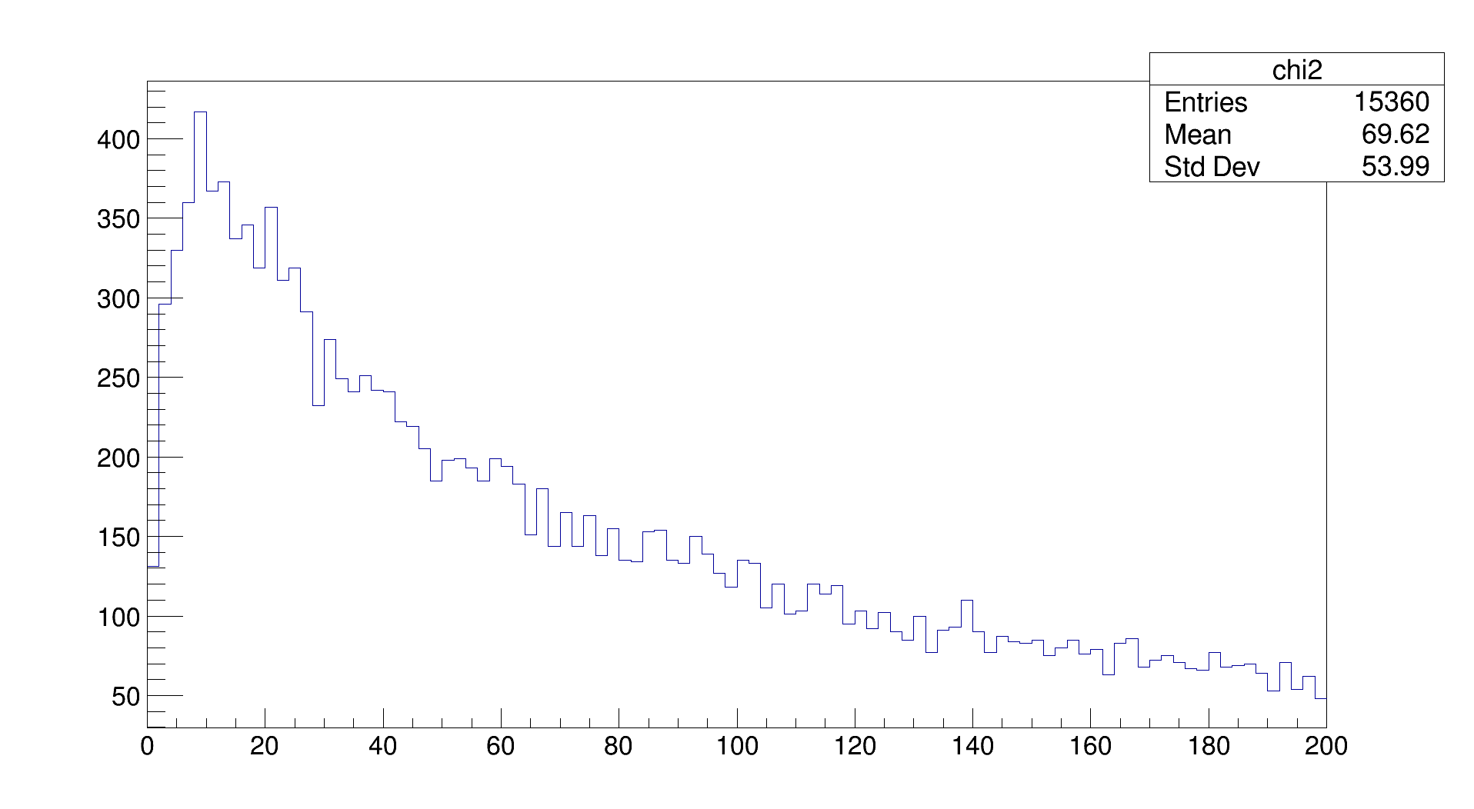
校准后卡方分布
校准后寻迹选择chi2<100的事例

Slide 7
统计量
clustersize：一个入射电子着火的像素数量，即charge sharing现象：除了最近像素着火，次近像素也会着火，有利于提高分辨率
效率：分母为除DUT外其他四块芯片击中点拟合径迹的卡方小于50
分子:在满足分母条件下，由其他四块芯片拟合得到的径迹，在DUT上产生的残差平方
和小于0.04mm^2（x或y方向允许差8个像素尺寸）
分辨率: 对DUT的残差分布统计后进行高斯拟合得到的标准差

Slide 8
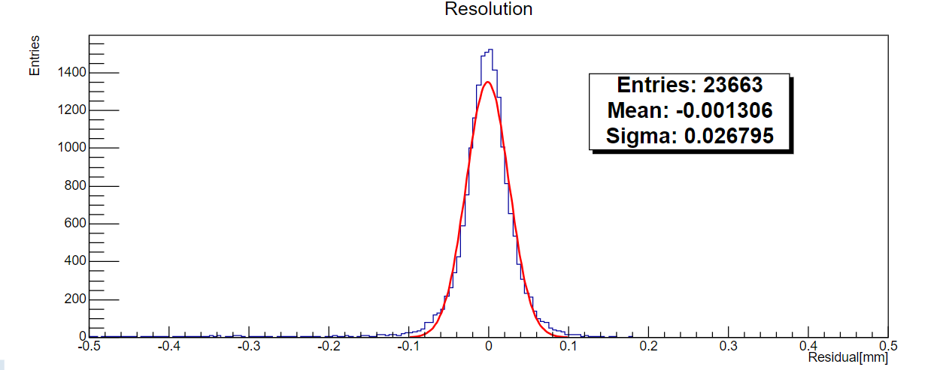
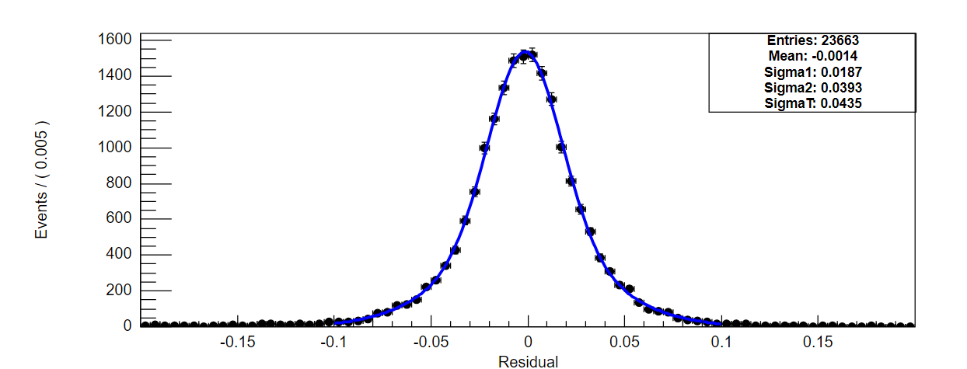
分辨率
使用单+双高斯拟合，只拟合（-0.1，0.1）区间
效率：22536/23663=0.952373
分辨率：0.0435双，0.0268单
不同芯片拟合得到的标准差均在0.026mm左右浮动，远大于之前测试以及理论的分辨率7um

Slide 9
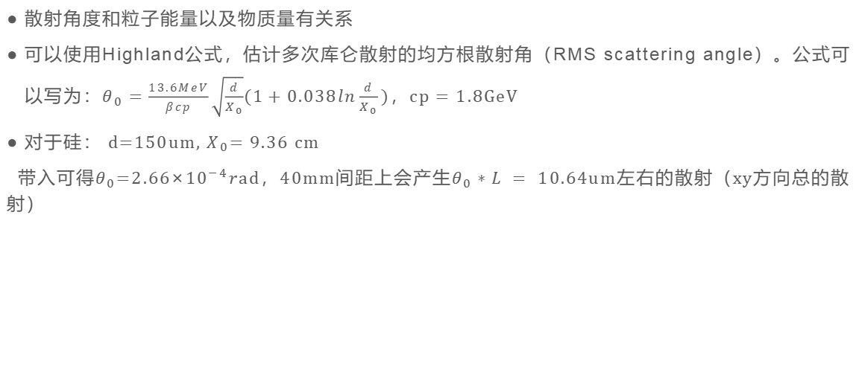
物质量的影响
散射角度和粒子能量以及物质量有关系
可以使用Highland公式，估计多次库仑散射的均方根散射角（RMS scattering angle）。公式可以写为：$θ_{0}=\frac{13.6MeV}{βcp}\sqrt{\frac{d}{X_{0}}}(1+0.038ln\frac{d}{X_{0}})$，cp = 1.8GeV
对于硅： d=150um, $X_{0}$= 9.36 cm
带入可得$θ_{0}$=2.66×${10}^{−4}r$ad，40mm间距上会产生$θ_{0}∗L =$10.64um左右的散射（xy方向总的散射）

Slide 10
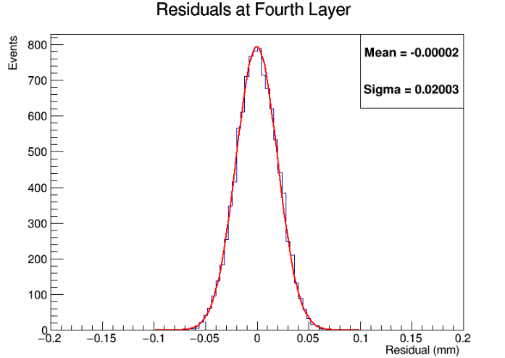

简单模拟散射对DUT的残差影响
设定每层散射角度为2.66×${10}^{−4}$mrad，同样的拟合和计算残差方式计算x,y方向的残差
散射角在DUT上会产生20um的偏移，约为三倍芯片的分辨率7um

Slide 11
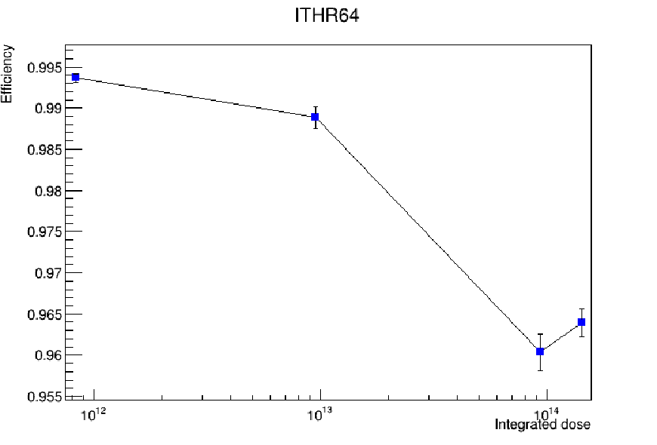
效率影响：
横轴为剂量，纵轴为效率

Slide 12
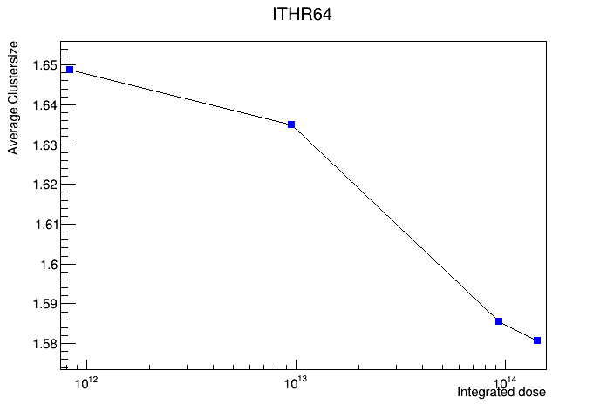
clustersize变化
该效率为寻迹前对所有击中信息统计的clustersize变化
由于束流中包含电子和光子，所以该图反应了两者同时影响下的clustersize均值

Slide 13
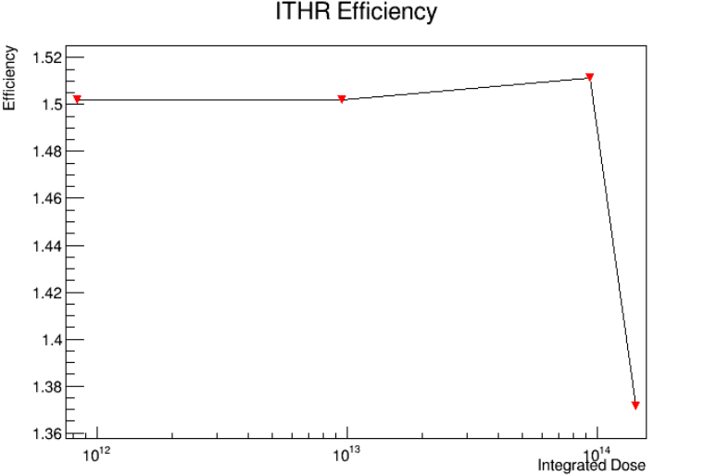
寻迹后clustersize
寻迹后，视为只考虑电子造成的clustersize

Slide 14
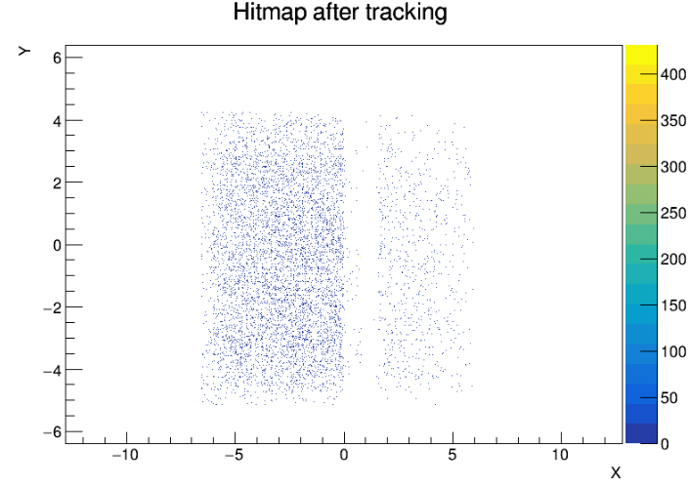
有问题的run
R27,R20芯片均有丢列现象发生：在计算效率时屏蔽了预测点在丢失列的数据后效率有所提升
 | 屏蔽丢失列前 | 屏蔽丢失列后 | 增加效率
R27 | 0.865214+-0.00528386 | 0.927515+-0.00403712 | 6.17%
R20 | 0.910056+-0.00383727 | 0.950044+-0.00287424 | 4.00%
ITHR64

Slide 15
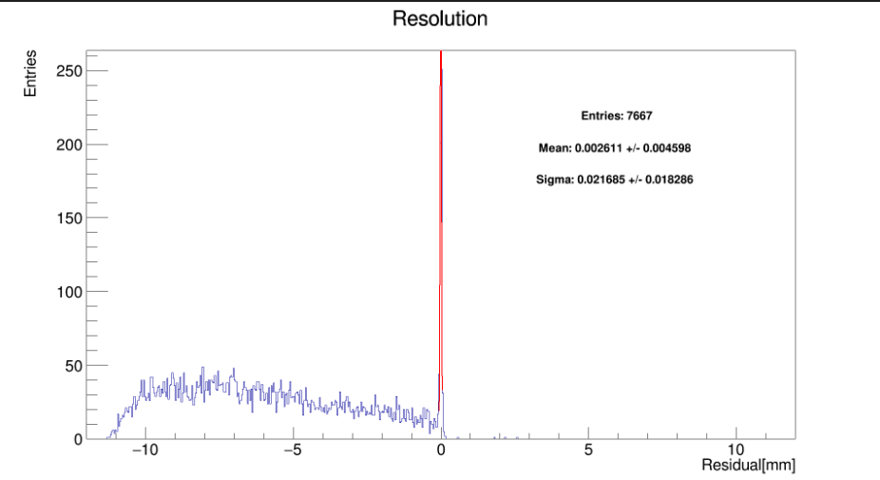
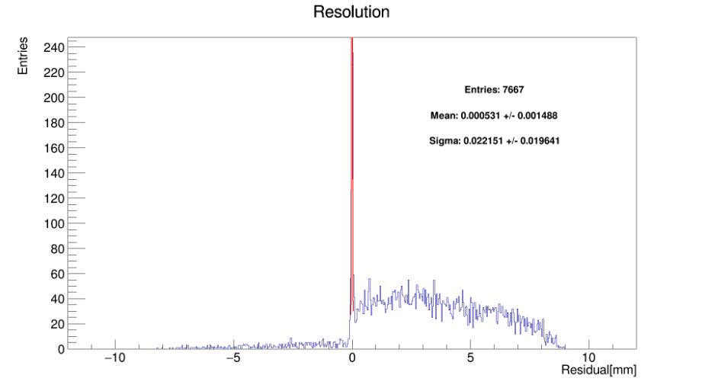
Run0116:残差分布有明显问题
仅在Run0116中有该问题出现
多次修改校准前卡方cut条件并没有改变该问题：并且残差依旧以0附近为最多，所以应该不是校准造成的问题

Slide 16
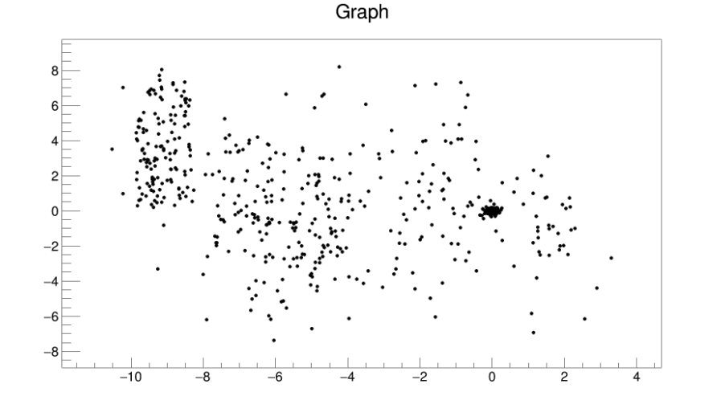
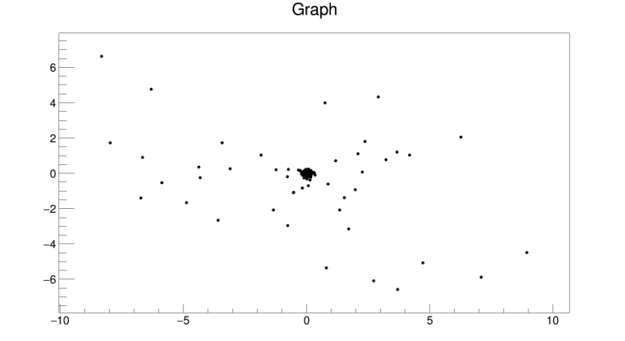
残差绘制二维散点图
116
115
仅在116出现了杂乱且数据较多的不能通过效率分子判据的事例

Slide 17
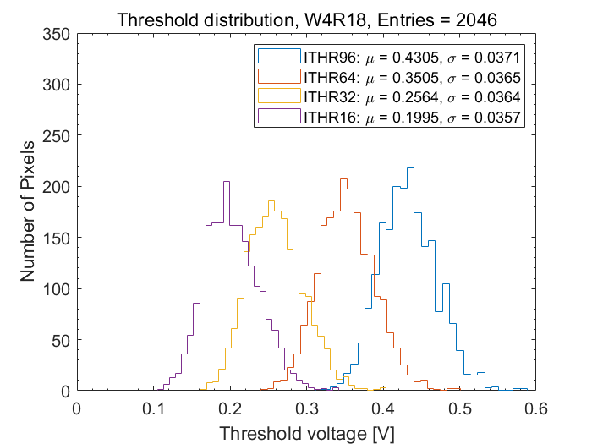
阈值
不同芯片不同ITHR对应的电子阈值也不同，需要额外记录
计算方式:电容乘以电压阈值，电容均值为176aF
电压阈值

Slide 18
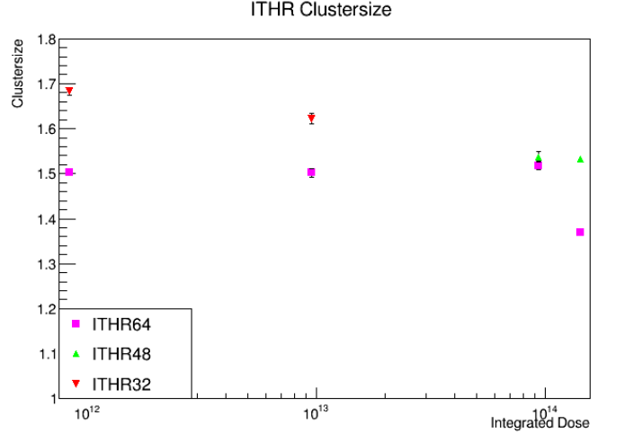
clustersize随剂量变化
ITHR64: 四个剂量均有可用数据
ITHR48: 后两个剂量有可用数据
ITHR32: 前两个剂量有可用数据
Run0123为ITHR32第三个剂量，但噪声过大，clustersize和效率和其他事例比相差比较大

Slide 19
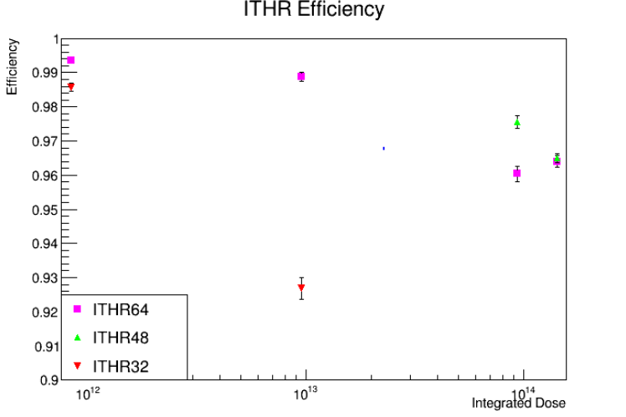
效率随剂量变化
Run0116

Slide 20
计数率和信号比例
以10000寻迹前卡方为标准，小于该标准的视为电子信号，大于的视为光子
以Run0116为例，运行时间3h
electron: 20358
photon: 331509
Rate: 0.0578571
平均每秒1.5个电子

Slide 21
待解决问题
Run0116数据处理
  简单的修改判据并不能解决问题：特别宽松的判据应用到其他run上会导致几乎所有run效率都是100%
  偏差特别大的数据点不随时间变化
  在检查每块区域的效率map
丢列数据检查
  确认丢列是来自DUT还是某块reference：首先检查每块芯片寻迹前hitmap

Slide 22
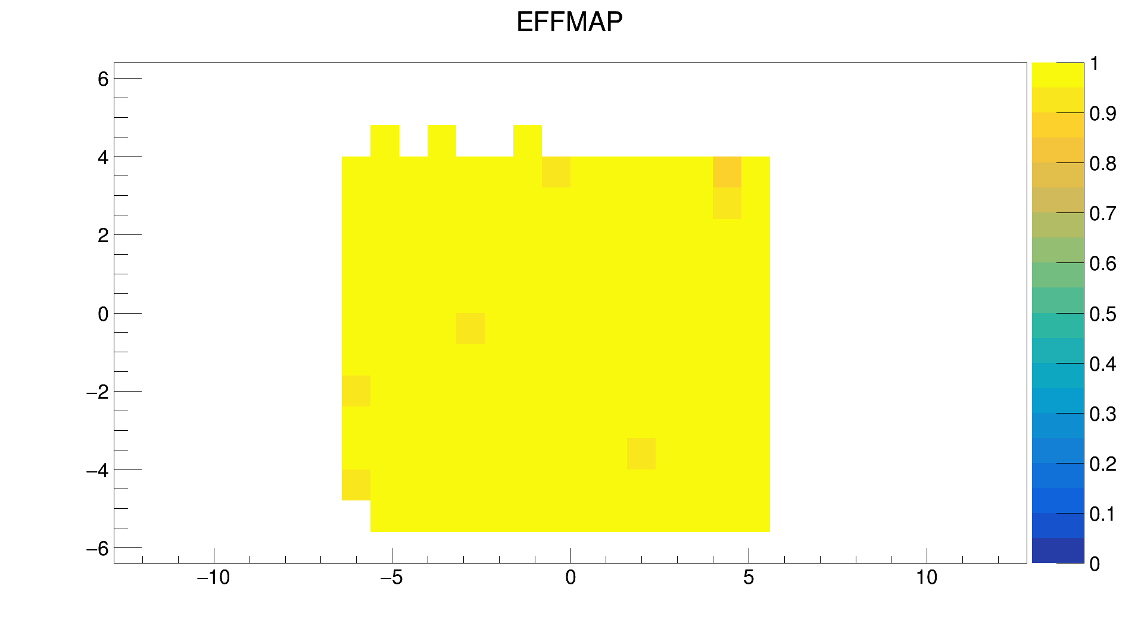
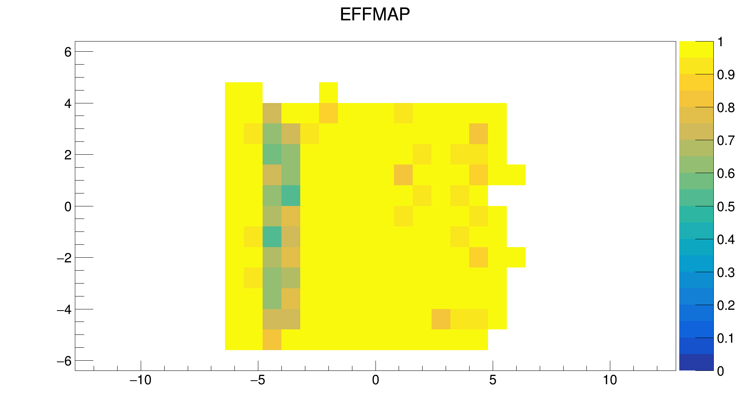
Efficiency map
将芯片分为32*16个bin，bin不能过多是为了保证每个bin有足够的数据量
绘制了正常的run:115，和有问题的116
115
116

Slide 23
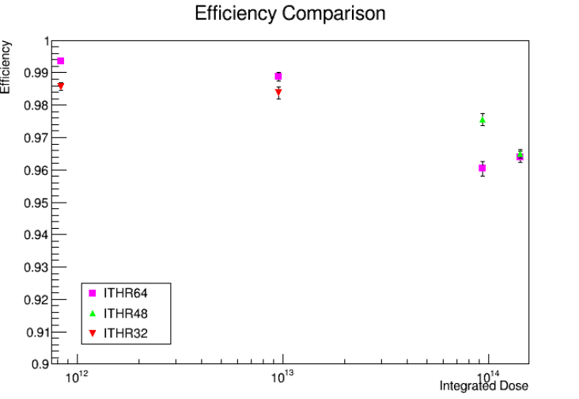
去除效率较低的列后
116效率有显著提升
0.926829—>0.983747

Slide 24
补测计划：按优先级
上次实验在测接受高剂量的芯片时发现：ITHR32下噪声过大，改为测试ITHR48
  前两个剂量需要补测ITHR48阈值，以得到四个剂量对照的数据
需要对完全没有接收辐照的芯片进行测试
R27,R20在测试时确实存在丢列情况：需要补测来和另外一块同剂量芯片对照

Slide 25
testbeam计划
每组测试需要照射3h，按优先级排序
NIEL (1MeV neq/cm^2) | DUT ID | ITHR
8.34e11 | R18 | 48
9.53e12 | R19 | 48
NULL |  | 48+64
8.34e11 | R27（原丢列芯片） | 48+64
9.32e13 | R20（原丢列芯片） | 48+64
1.43e14 | R21 | 48
1.43e14 | R30 | 64
共十组数据，需要30h以上

Slide 26
更多对照的计划
如果完全使用本次testbeam进行数据分析，则再添加以下几组
NIEL (1MeV neq/cm^2) | DUT ID | ITHR
8.34e11 | R18 | 64
9.53e12 | R19 | 64
9.32e13 | R29 | 48+64
1.43e14 | R21 | 64
1.43e14 | R30 | 48

